Slide 1
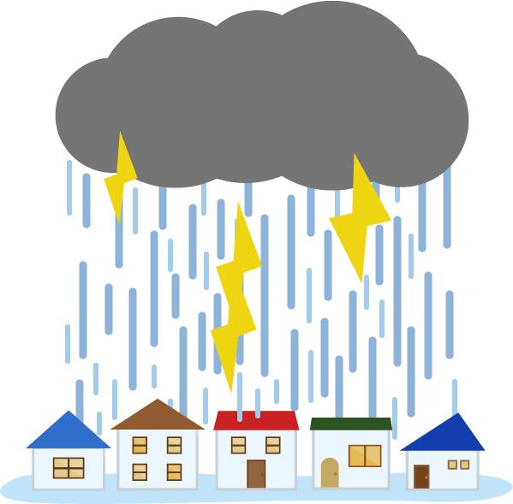
THE RAIN
Yuichi Hirano/ Takumi Koda/ Yutaka Tsujita/Natsumi Hara

Slide 2
防災教育のシラバス 4つのＣ
Content 内容 | Communication 言語 | Cognition 認知 | Culture協学
社会 防災教育 水害の避難には何が必要かを考え、防災バッグに何が入っていなければならないかを考える。 日本のハザードマップを基にして,生徒たちが住んでいる地域の特性を学ぶ。 | 新規単語 重要文法 Evacuation Hazard map must should had better needの使い分け | 理解 分析 災害レベルに応じて日本語が活用できない人に説明する どのようにすれば伝わりやすいかを工夫する。 ハザードマップを基になぜそこが危険なのか考える。 | 問題解決 外国人旅行者等の日本語に不慣れな方々が災害に遭った場合、どのようなサポートがあれば命を助けることができるのかを考える。 自分たちが住んできた地域の特性を生徒同士で交流しあい、多角的な考えを作り出す。

Slide 3
単元計画
CLASS | CONTENTS | KEY PHRASE | KEY WORD | TARGET
1 | Weather | How’s the weather today? It’s ～～. | sunny rainy cloudy snowy windy stormy | 天気の尋ね方を復習する。 自然災害の様子を映像で見て、昨今の異常気象について関心を持つ
2 | Evacuation Drill | What you need? I need ～～. | raincoat backpack whistle sandbag evacuation food evacuation drill | 水害の避難には何が必要かを考え、防災バッグに何が入っていなければならないかを選び取る（カルタを使用）
3 | Hazard map | Be careful. You should～～ You need ～～ | hazard map check warning tall flood | 自分の住む町のハザードマップからどのように逃げるといいかを学習する
4 | Alert level list | You must～～. You had better～～. You should～～. You need to～～. | must should had better (to) need (to) | ALTの先生のために警戒レベルリストを英語で作成し、助動詞の意味や 使い方を学ぶ
5 | Preparation for emergency | What should we do? We need to～～ | dangerous prepare inform protect life | 今までの学びを生かして普段から気を付けておくべきことをリストアップし、家庭に持ち帰って家族に知らせる

Slide 4
本時案 (CLASS 4)
時間 | 担当 | 活動 | 主な内容
5分 | 平野(英語の先生役） 光田（ALT役） | Teacher Talk | ALT：先日の豪雨の時に警戒レベルというのが出されていたけど、どうしたらいいのかわからなくて困った 先生：それは大変でしたね。最近の雨はすごいですものね （実際の写真や映像を見せて関心を引き付ける）
5分 | 原 | Key words check | should must need had betterの使用法を確認する
10分 | 辻田 | Fill in the blanks and make an English alert level list | ALTの先生のために英語バージョンの警戒レベルリストを作成しようと呼びかける （生徒の活動） 1：各レベルにふさわしい状況カードを選び、リストに貼る 2：各レベルにふさわしい絵カードを選び、リストに貼る →単語から書かれている内容を予想 3：各レベルの文中の空白を埋めて警戒レベルリストを完成する

Slide 5
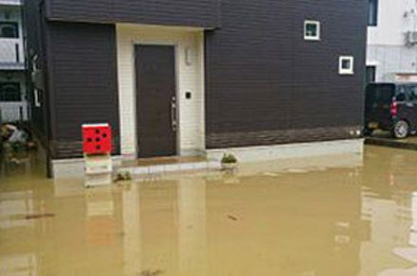
teacher talk

Slide 6
ALT | 担任
It rained really hard last Monday, right. I live in Konohana-ku Osaka with my son, my wife and my father. In addition to the huge rain, I was scared of strong wind. Were you all right? How about you? You all survived that hard rain day?[yes] O.K. That’s good. The water came to the entrance of my house. TV said that the Alert level was 3 when I turned on it. But, I couldn’t understand what it showed and what we should do.I thought they said that we need to evacuate though, we stayed in our house in that day. The other day, I heard we should be careful about huge rain and tunami in Konohana-ku. Next time I want to take a correct action for my family. Oh, really? I did not know that at all. I want to know more information about the alert level. | That’s too bad. I was also scared of the rain. The water came to near my house as well. By the way, I can tell you about the alert level. Leve3 means we should prepare to evacuate, however the elderly must evacuate at level3 because the elderly need time to evacuate.

Slide 7
ALT | 担任
この前の大雨大変だったね（集中豪雨の絵を示す）。先生は大阪の此花区に住んでいます。ものすごい雨や強い風がとても怖かったです。みんなの家は大丈夫でしたか？私の家は玄関まで水が押しよせてきました。テレビをつけると警戒レベルの表示されていました。レベル３と表示されていましたが、そのレベル３の意味もよくわからなかったし、どこに避難するべきかもわからなかった。結局嫁と祖父と３人で自宅で待機していました。 先日、私の住んでいる此花区は大雨や津波には注意した方が良いと聞きました。次の時には適切に行動できるように準備しておきたいと思いました。 本当に？全然知らなかったよ。他のレベルについても詳しく知りたいな。 | 怖かったですね。私の家も近くまで川の水が押し寄せて来ていました。レベル３は私たちは避難準備をする必要があるけれども、高齢者は避難すべきという意味だよ。

Slide 8
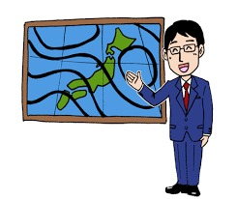
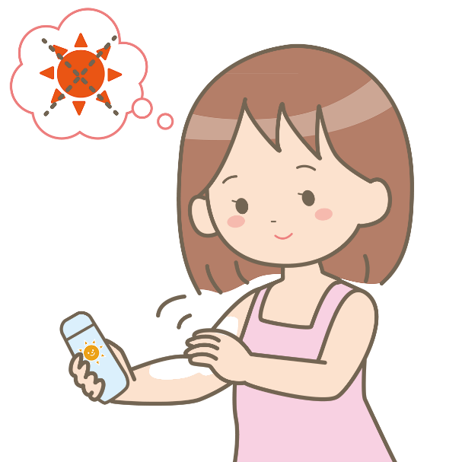
key words check
had better
need
should
must
had better
should
You ( )( ) to put on sunscreen .
You ( ) take a rapping towel.
must
You ( ) wear a swim wear.
You ( ) to check the weather.
need

Slide 9
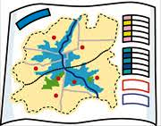
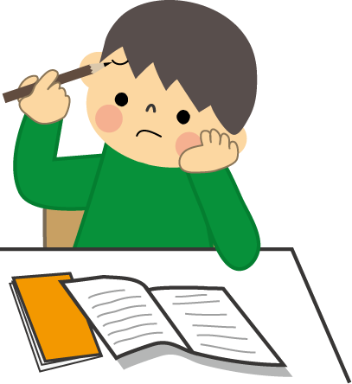
Make an English the alert level list
1 Read these sentences
2 Arrange the photos according to the alert level
3 Arrange the illustrations
4 Complete these sentences

Slide 10
Alert Level & An Action to be taken
Alert Level | Action | Image
 |  | Photo | Illustration
５ | You ( ) not move.
４ | You ( ) evacuate.
３ | You ( )( )evacuate. Old persons ( )evacuate.
２ | You ( ) check the HAZARD MAP .
１ | You ( ) to prepare for disasters.
(>_<)
(‘_’)

Slide 11
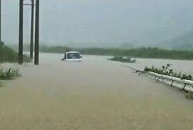
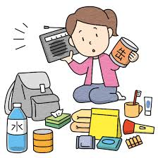
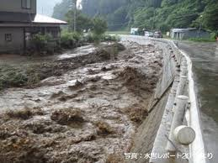
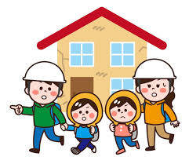
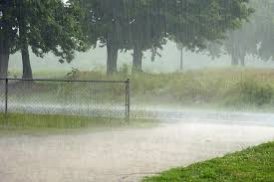
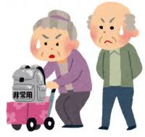
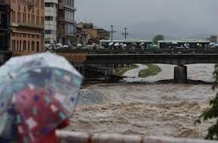
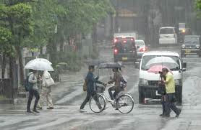
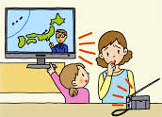
Alert Level & An Action to be taken
Alert Level | Action | Image
 |  | Photo | Illustration
５ | You ( )not move.
４ | You ( ) evacuate.
３ | You ( )( ) evacuate. Old persons ( )evacuate.
２ | You ( ) check the HAZARD MAP .
１ | You ( ) to prepare for disasters.
(>_<)
should
must
had
better
must
should
(‘_’)
need

